Slide 1
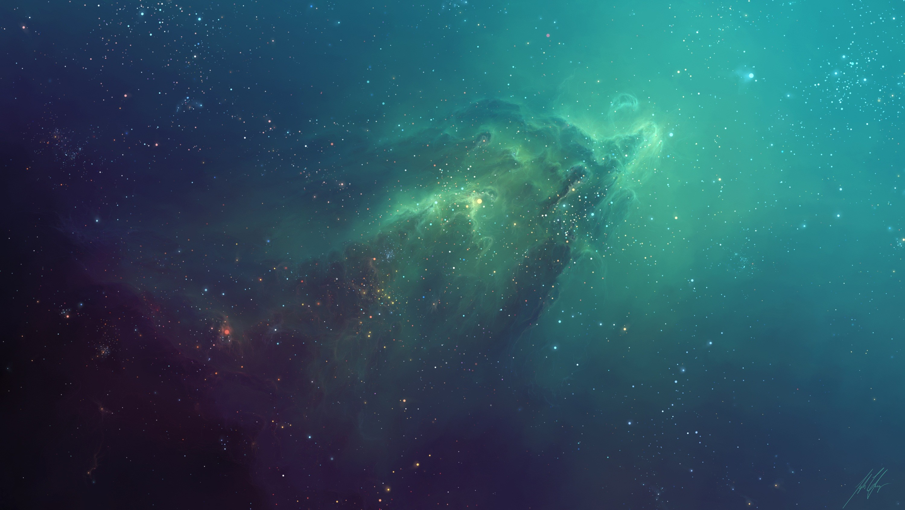

Neural-art
Notes:
亲，本页特殊字体为“Billboard”和“张海山锐谐体”，字体下载推荐网址http://www.qiuziti.com/，下载解压缩后将字体复制至C盘WINDOWS文件夹里的FONTS文件夹下即可。
1

Slide 2
Neural-art
理论
Neural 图像处理 语音处理 自然语言处理
纯艺
案例
Art 视觉 听觉 思维
工具
音乐
市场
美术
文学
价值
Neural-art
算法、数据、计算能力
算法、数据
弱人工智能
超级人工智能

Slide 3
Neural-art
工具
纯艺
案例
价值
·直接市场价值
·科研价值
·艺术价值
·衍生价值 ？
算法
数据
图像处理
语音处理
自然语言处理
历史
发展
弱
超级
Neural-art价值体系
美术
音乐
文学
评估标准
制度政策

Slide 4
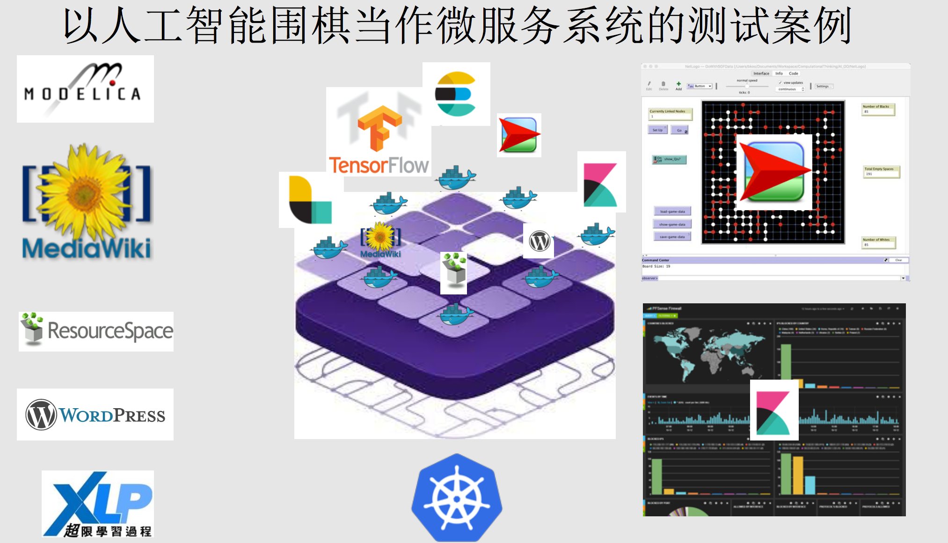
Neural-art
Neural-art之衍生价值
截自：产业前沿2017课件08课件

Slide 5
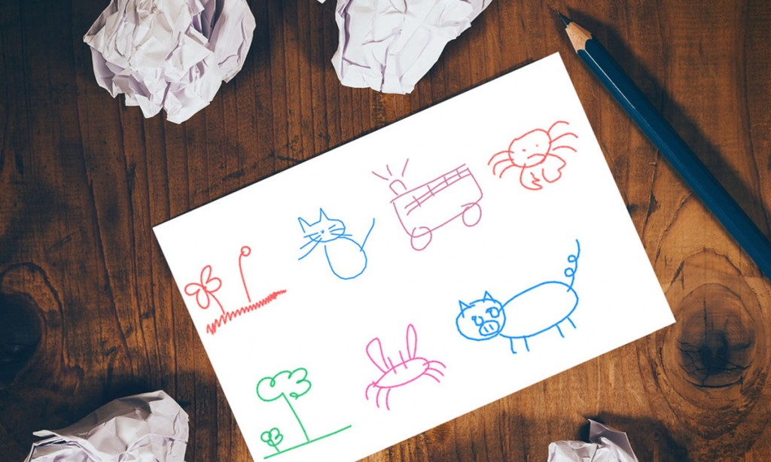
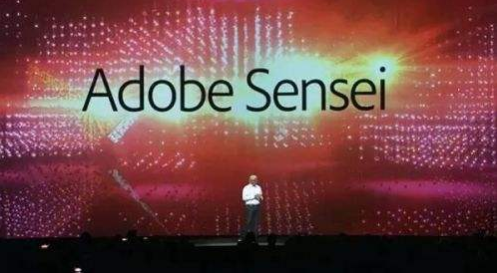

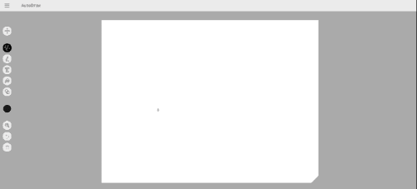
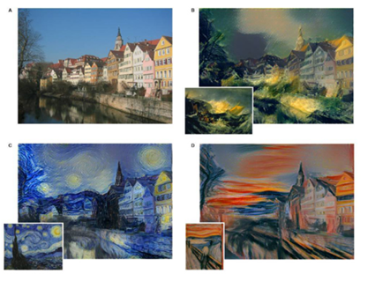
Neural-art
Neural-art之衍生价值
Neural-art服务集成系统
独立区功能：
1、美术：
GoogleSketchRNN AdobeSensei智能插件 Prisma
图片 生成
搜索
修图
手绘→图形
融合

Slide 6
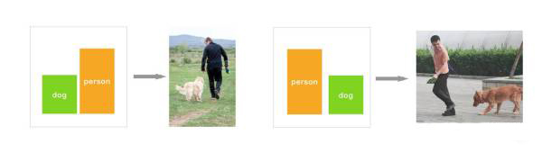

Neural-art
Neural-art之衍生价值
Neural-art服务集成系统
独立区功能：
1、美术：
GoogleSketchRNN AdobeSensei智能插件 Prisma
图片 生成
搜索
修图
相似图片搜索
文字搜索
手绘搜索

Slide 7
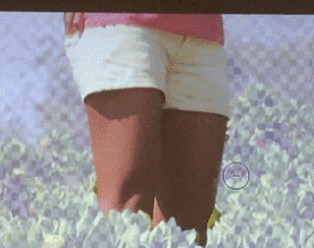
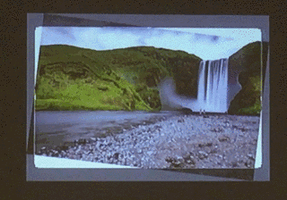
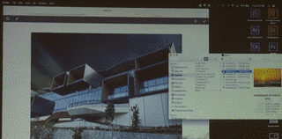
Neural-art
Neural-art之衍生价值
Neural-art服务集成系统
独立区功能：
1、美术：
GoogleSketchRNN AdobeSensei智能插件 Prisma
图片 生成
搜索
修图
PS抠图
延伸扩充
背景切换

Slide 8


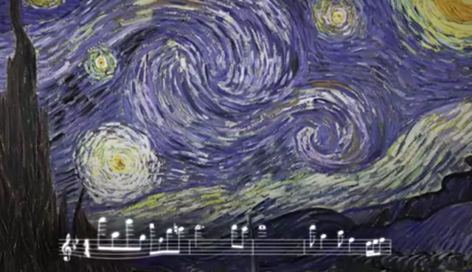

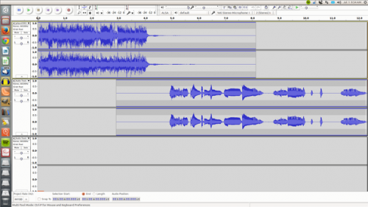
Neural-art
Neural-art之衍生价值
Neural-art服务集成系统
独立区功能：
2、音乐：
音乐 生成
音乐→音乐
图片→音乐
语音→音乐
设定参数→音乐
处理
开源工具
Audacity

Slide 9


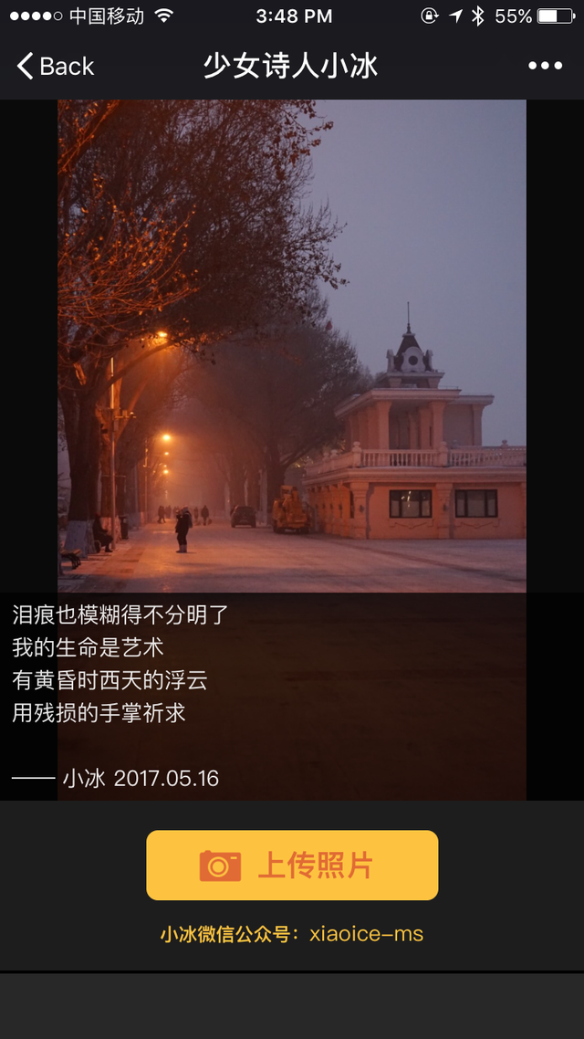
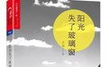
Neural-art
Neural-art之衍生价值
Neural-art服务集成系统
独立功能区：
3、文学：
文学 生成
诗→诗
网流数据→新闻
图片→诗

Slide 10
Neural-art
Neural-art之衍生价值
组合功能区：
音乐+美术+文学=电影
剧本创作
（文学）
人物、环境素材
（图片生成和搜索）
情景设计
（排版、修图）
配音和背景乐
（音乐生成）

Slide 11
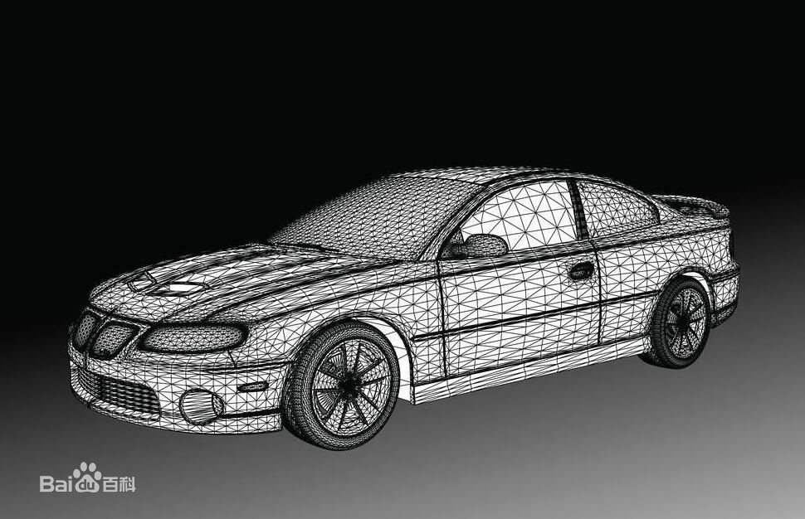
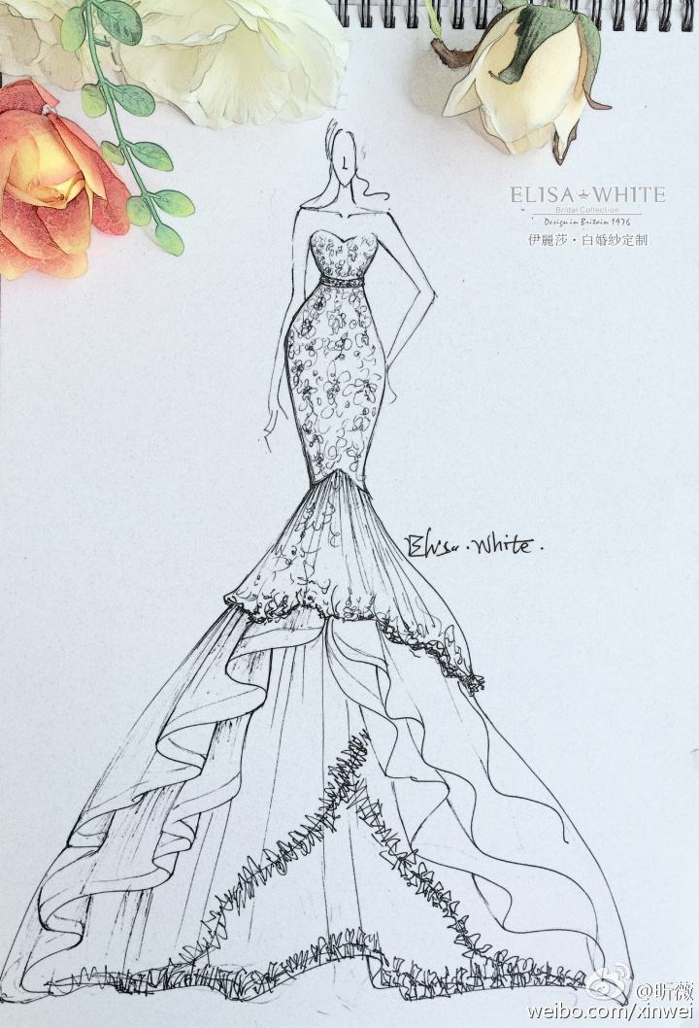
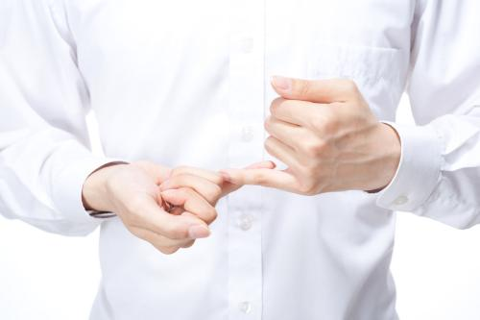
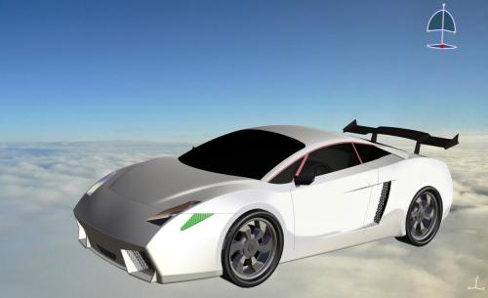
Neural-art
Neural-art之衍生价值
组合功能区：
专家系统+美术
车身设计
服装设计
手语转化

Slide 12
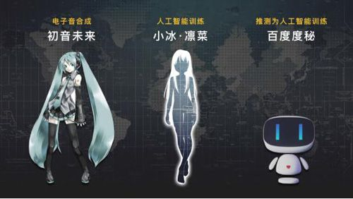
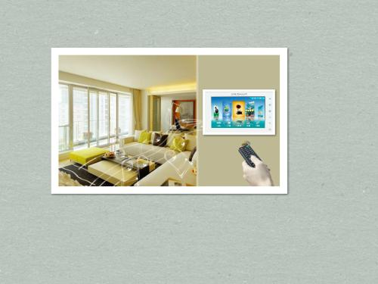
Neural-art
Neural-art之衍生价值
组合功能区：
专家系统+音乐
家庭或车载BGM系统
融入乐感的对话交互系统

Slide 13
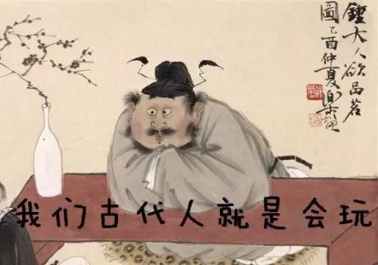
Neural-art
Neural-art之衍生价值
组合功能区：
专家系统+文学
2010年，拉贝虚拟了一个叫做IkeAntkare的机器人作者，制造了102篇虚假论文来测试这些论文是否会被“谷歌学术”收录。结果这位机器人成功了，甚至IkeAntkare还成为世界上第21位被引用次数最高的“科学家”。
论文机器人
融入诗意的对话交互系统

Slide 14
Neural-art
工具
纯艺
案例
价值
·直接市场价值
·科研价值
·艺术价值
·衍生价值 Neural-art将要改变的不只是艺术本身
更将是人类的艺术生活
算法
数据
图像处理
语音处理
自然语言处理
历史
发展
Neural-art价值体系
美术
音乐
文学
评估标准
制度政策

